Slide 1
Четырехугольники
Выполнила студентка группы МИБ-111
Разгуляева
Ольга
Владимировна

Slide 2
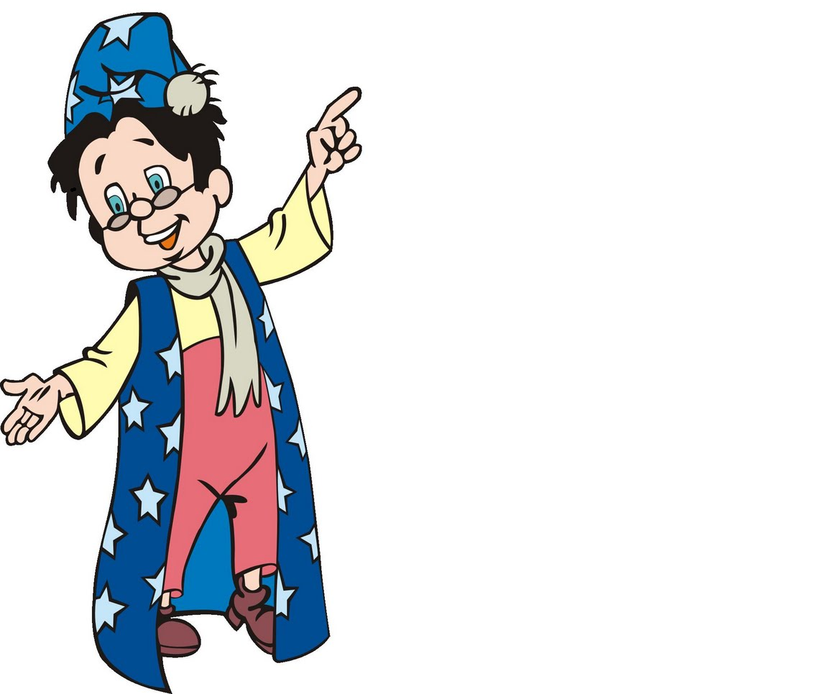
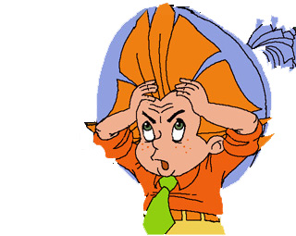
Ребята! Помогите Незнайке
разобраться в теме «ЧЕТЫРЕХУГОЛЬНИКИ».
Для этого вас нужно пройти 3 раунда.

Slide 3

Правила игры:
1.Класс делится на 2 команды.
2. Игра состоит из 3 раундов, которые состоят из
вопросов по теме:
«ЧЕТЫРЕХУГОЛЬНИКИ»
(1-2 теоретические,3 практические)
3.Команды по очереди отвечают на вопросы.
4. Если команда отвечает на вопрос 1го раунда,то
получает 1 балл,2го раунда-2 балла; 3го раунда-3 балла.
Если не отвечает-0 баллов.
5. После завершения игры, подсчитываются баллы. Та команда,
которая набрала больше баллов-ПОБЕДИТЕЛЬ!!!

Slide 4
I РАУНД

Slide 5
ВОПРОС ДЛЯ ГРУППЫ 1
1)Какой вид четырехугольника представлен на картинке?
А)
ТРАПЕЦИЯ
Б)
ПРЯМОУГОЛЬНИК
В)
КВАДРАТ
ПРАВИЛЬНЫЙ ОТВЕТ:

Slide 6
ВОПРОС ДЛЯ ГРУППЫ 2
1)Какой вид четырехугольника представлен на картинке?
А)
ПАРАЛЛЕЛОГРАММ
Б)
КВАДРАТ
В)
РОМБ
ПРАВИЛЬНЫЙ ОТВЕТ:

Slide 7
ВОПРОС ДЛЯ ГРУППЫ 1
2) У какой из этих фигур все стороны равны?
А
Б
В
А)
ФИГУРА А
Б)
ФИГУРА Б
В)
ФИГУРА В
ПРАВИЛЬНЫЙ ОТВЕТ:

Slide 8
ВОПРОС ДЛЯ ГРУППЫ 2
2)У какой из этих фигур диагонали перпендикулярны?
А
Б
В
А)
У ФИГУРЫ А
Б)
У ФИГУРЫ Б
В)
У ФИГУРЫ В
ПРАВИЛЬНЫЙ ОТВЕТ:

Slide 9
II РАУНД

Slide 10
ВОПРОСЫ ДЛЯ ГРУППЫ 1
1) ЕСЛИ В ПАРАЛЛЕЛОГРАММЕ ДИАГОНАЛИ............,ТО ОН РОМБ.
А)
РАВНЫ
Б)
ПЕРЕСЕКАЮТСЯ
В)
ВЗАИМНО ПЕРПЕНДИКУЛЯРНЫ
ПРАВИЛЬНЫЙ ОТВЕТ:

Slide 11
ВОПРОС ДЛЯ ГРУППЫ 2
1)ЕСЛИ ЧЕТЫРЕХУГОЛЬНИК ИМЕЕТ.....,ТО ЕГО НАЗЫВАЮТ ТРАПЕЦИЕЙ
А)
ТОЛЬКО ДВЕ ПАРАЛЛЕЛЬНЫЕ ПРОТИВОЛЕЖАЩИЕ СТОРОНЫ
Б)
ПАРАЛЛЕЛЬНЫЕ СТОРОНЫ
В)
РАВНЫЕ СТОРОНЫ
ПРАВИЛЬНЫЙ ОТВЕТ:

Slide 12
ВОПРОС ДЛЯ ГРУППЫ 1
2)ВЫБЕРИТЕ ЛИШНЕЕ: ТРАПЕЦИЯ,ПРЯМОУГОЛЬНИК,ОКРУЖНОСТЬ,
ПАРАЛЛЕЛОГРАММ,КВАДРАТ.
А)
ТРАПЕЦИЯ
Б)
ПРЯМОУГОЛЬНИК
В)
ОКРУЖНОСТЬ
Г)
ПАРАЛЛЕЛОГРАММ
Д)
КВАДРАТ
ПРАВИЛЬНЫЙ ОТВЕТ:

Slide 13
ВОПРОС ДЛЯ ГРУППЫ 2
2)ВЫБЕРИТЕ ЛИШНЕЕ: ТРАПЕЦИЯ,ТРЕУГОЛЬНИК,КВАДРАТ,
ПРЯМОУГОЛЬНИК, ПАРАЛЛЕЛОГРАММ.
А)
ТРАПЕЦИЯ
Б)
ТРЕУГОЛЬНИК
В)
КВАДРАТ
Г)
ПРЯМОУГОЛЬНИК
Д)
ПАРАЛЛЕЛОГРАММ
ПРАВИЛЬНЫЙ ОТВЕТ:

Slide 14
III РАУНД

Slide 15
ЗАДАНИЕ ДЛЯ ГРУППЫ 1
Сумма двух углов параллелограмма равна 100 градусов, найдите углы параллелограмма.
А)
40,140
Б)
80,100
В)
50,130
ПРАВИЛЬНЫЙ ОТВЕТ:

Slide 16
Задание для группы 2
Диагонали четырехугольника в точке пересечения делятся пополам. Одна из его сторон равна 4 см. Чему равна противолежащая сторона?
А)
4
Б)
2
В)
8
ПРАВИЛЬНЫЙ ОТВЕТ:

Slide 17
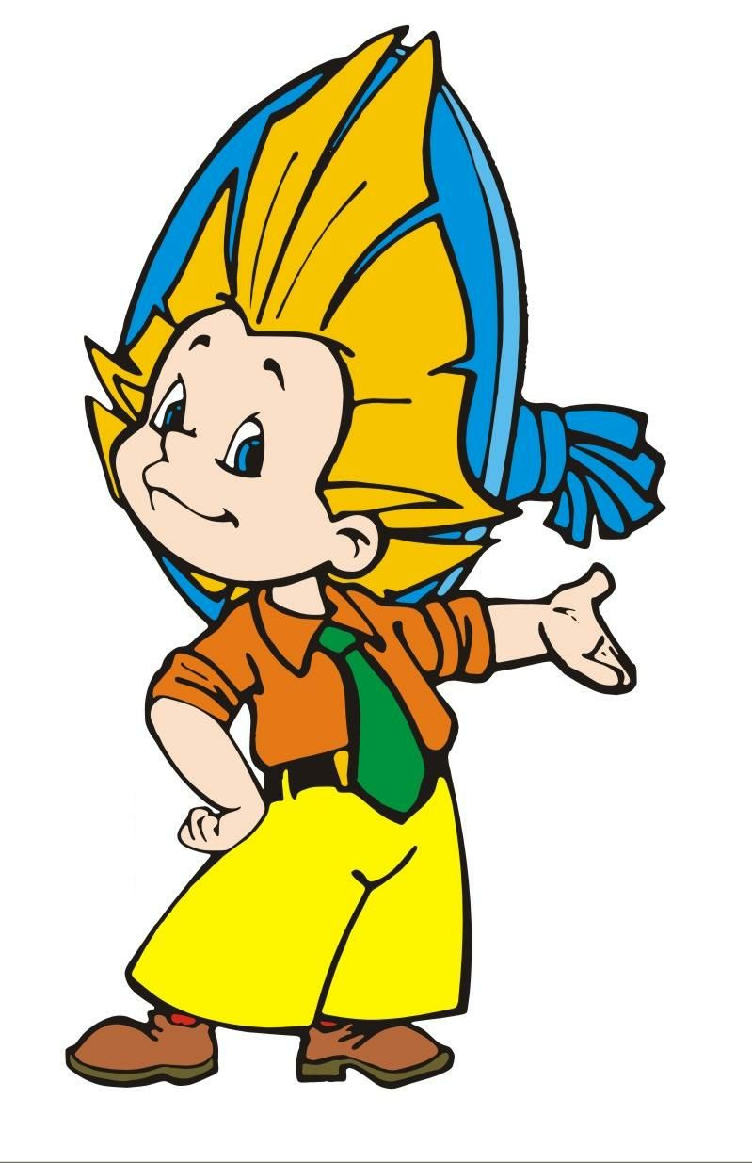
Ребята, я отлично разобрался в этой теме.
Спасибо!

